Slide 1
Практическое занятие №3
«Расчёт кривых нагружения»

Slide 2
Проверочная работа № 2
Тема «Дефекты кристаллических решёток и механические свойства твёрдых тел»
Для заданного дефекта:
1) изобразить дефект;
2) охарактеризовать дефект (точечный, линейный, поверхностный, объёмный) и дать ему определение;
3) описать механизм формирования дефекта.
Варианты дефектов:
вар. 1: вакансия;
вар. 2: атом замещения
вар. 3: атом внедрения;
вар. 4: краевая дислокация;
вар. 5: винтовая дислокация;
вар. 6: дефект упаковки;
вар. 7: двойниковая граница;
вар. 8: двойник;
вар. 9: граница зерна;
вар. 10: микропора;
вар. 11: микротрещина.

Slide 3
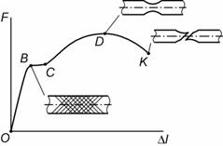
Испытания на растяжение
В процессе растяжения, реализуемого на специальных испытательных машинах, автоматически записывается диаграмма испытания в координатах сила – удлинение (рабочая, или индикаторная диаграмма).
OB – участок упругости. После нагружения в пределах этого участка образец возвращается в исходное состояние. Такая деформация, полностью исчезающая после разгрузки, называется упругой (механизм упругой деформации – изменение расстояния между атомами).
BC – участок общей текучести (площадка текучести). На этом участке на поверхности образца появляется сетка линий, направленных под углом приблизительно 45° к оси растяжения – линии Чернова-Людерса. Эти линии свидетельствуют о появлении нового механизма деформации, заключающегося в сдвиге атомных слоев друг относительно друга. Из-за этих сдвигов после разгрузки образец не возвращается в исходное состояние, приобретая остаточную, или пластическую, деформацию.
Рис. 1. Диаграмма испытания
(на примере малоуглеродистой стали).
Примечание: нагружение производится с постоянной скоростью деформации

Slide 4
Испытания на растяжение
CD – участок упрочнения. Пластическая деформация изменяет внутреннюю структуру материала, в результате чего образец снова проявляет сопротивление деформированию, и растягивающая сила повышается.
DK – участок местной текучести. Точка D диаграммы соответствует появлению на образце локального сужения – шейки. Дальнейшая деформация локализуется в этой области, и за счет уменьшения площади поперечного сечения необходимая для растяжения сила снижается. Точка K соответствует разделению образца на части. Разрыв происходит в самом тонком месте шейки.
Рис. 1. Диаграмма испытания
(на примере малоуглеродистой стали).

Slide 5
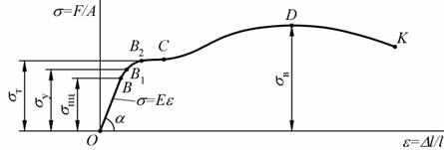
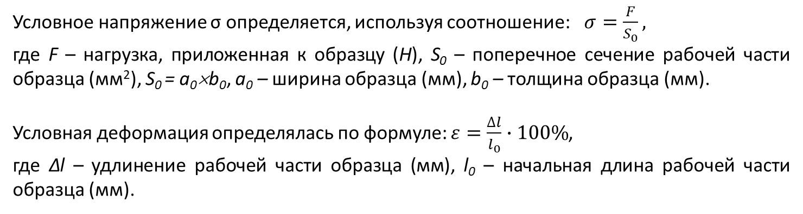
Условная диаграмма
Чтобы исключить влияние геометрических размеров образца, рабочая диаграмма перестраивается в условную (в координатах напряжение – деформация).
Полученная диаграмма называется условной потому, что при вычислении напряжения и деформации сила и удлинение относятся не к действительным, а к начальным значениям соответственно площади поперечного сечения и длины образца.
Условное напряжение σ определяется, используя соотношение:$σ=\frac{F}{S_{0}},$
где F – нагрузка, приложенная к образцу (Н), S₀ – поперечное сечение рабочей части образца (мм²), S₀ = a₀×b₀, а₀ – ширина образца (мм), b₀ – толщина образца (мм).
Условная деформация определялась по формуле: $ε=\frac{∆l}{l_{0}}∙100\%$,
где Δl – удлинение рабочей части образца (мм), l₀ – начальная длина рабочей части образца (мм).
Рис. 2. Условная диаграмма испытания.

Slide 6
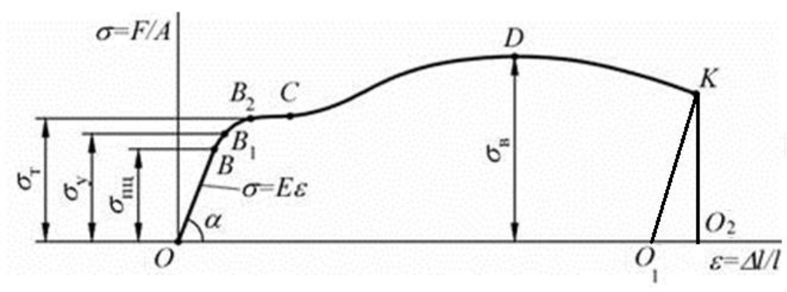
Условная диаграмма
На условной диаграмме выделяют следующие характерные точки:
σ_{пц} – предел пропорциональности: максимальное напряжение, до которого справедлив закон Гука (т.е. наблюдается прямая пропорциональная зависимость между напряжением и деформацией);
σ_{у} – предел упругости: максимальное напряжение, до которого в материале не возникает пластических деформаций;
σ_{т} – предел текучести: напряжение, при котором наблюдается рост деформации при постоянном напряжении;
σ_{в} – предел прочности (или временное сопротивление разрыву): максимальное напряжение, которое может выдержать образец без разрушения.
Рис. 2. Условная диаграмма испытания.
*Если прекратить нагружение в точке К и снять нагрузку, то разгрузка произойдет по закону Гука, т.е. По линии, параллельной участку упругости (отрезок КO1). Таким образом, отрезок OO1 определяет величину остаточной деформации образца, а отрезок O1O2 – величину упругой деформации на момент разрыва.

Slide 7
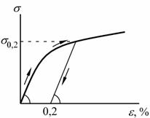
Характеристики прочности
предел текучести σ_{т};
предел прочности σ_{в}.
Если диаграмма растяжения не имеет площадки текучести, то определяют условный предел текучести σ_{0,2} – напряжение, соответствующее величине остаточной деформации 0,2%.
Для некоторых материалов величину условного предела текучести определяют при остаточной деформации 0,5% (σ _{0,5}). Используется также понятие условного предела упругости σ_{0,001} или σ_{0,005} – напряжение, соответствующее величине остаточной деформации 0,001 или 0,005%.
Рис. 3. Условный предел текучести.

Slide 8
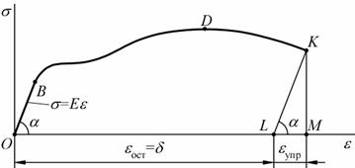
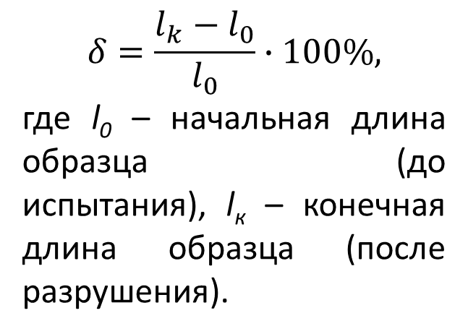
Относительное остаточное удлинение при разрыве
Относительное остаточное удлинение при разрыве можно определить непосредственно по диаграмме растяжения, проведя из точки разрыва линию, параллельную участку упругости, до пересечения с осью абсцисс (отрезок OL):
$$δ=\frac{l_{k}−l_{0}}{l_{0}}∙100\%,$$
где l₀ – начальная длина образца (до испытания), l_{к} – конечная длина образца (после разрушения).
Рис. 4. Относительное остаточное удлинение при разрыве.
Полная деформация при разрыве = упругая деформация + пластическая (т.е. остаточное удлинение при разрыве).

Slide 9
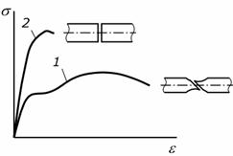
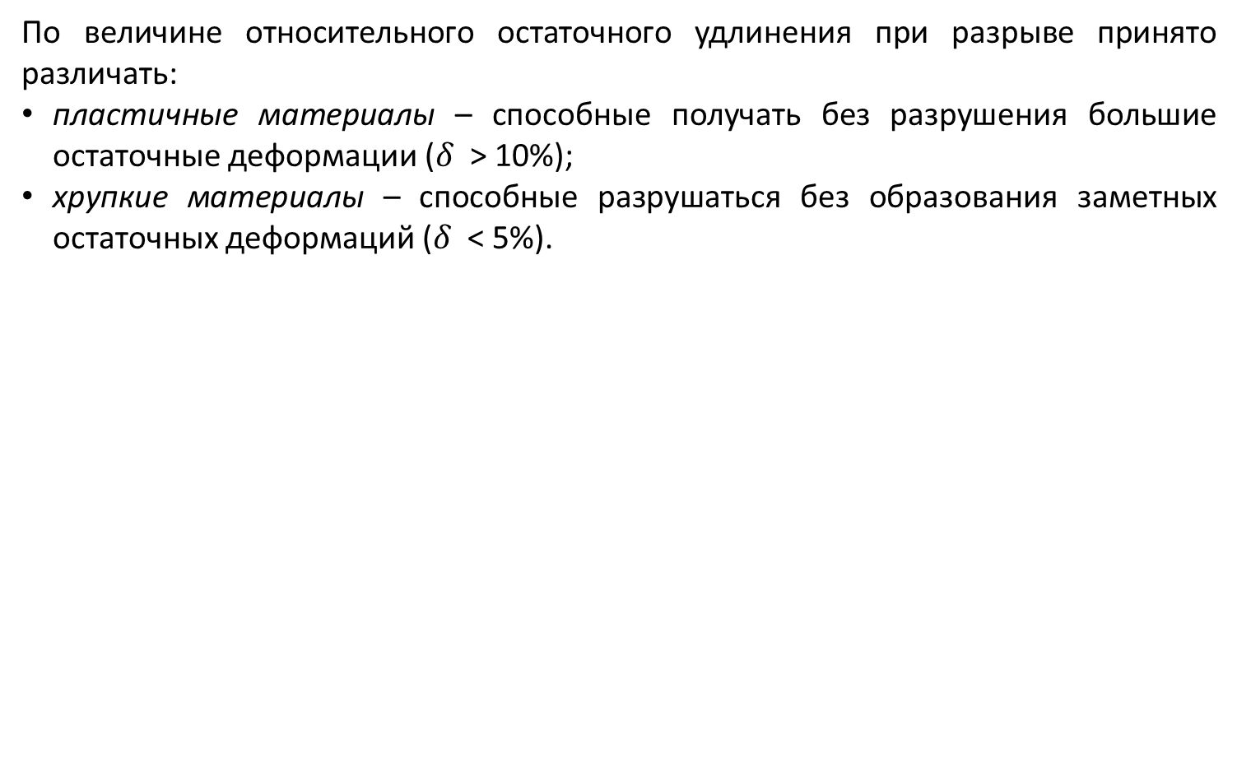
Пластичные и хрупкие материалы
По величине относительного остаточного удлинения при разрыве принято различать:
пластичные материалы – способные получать без разрушения большие остаточные деформации ($δ$ > 10%);
хрупкие материалы – способные разрушаться без образования заметных остаточных деформаций ($δ$ < 5%).
Пластичные и хрупкие материалы отличаются также по характеру разрушения. Пластичные материалы перед разрывом образуют заметную шейку, а разрушение происходит под углом примерно 45° к оси растяжения (последнее хорошо видно на плоских образцах). Хрупкие материалы разрушаются по плоскости, нормальной оси растяжения, практически без образования шейки.
Рис. 5. Пластичный (1) и хрупкий (2) материалы при растяжении.

Slide 10
Принципы работы разрывной машины для испытания материалов и изделий
В нижеприведённых ссылках представлены видеоматериалы, описывающие принципы работы разрывных машин в различном их исполнении:
разрывная машина РЭМ;
разрывная машина Shimadzu;
испытание сварного соединения (1);
испытание сварного соединения (2);
испытание образца на растяжение;
разрыв стального стержня;
сжатие стального образца.

Slide 11
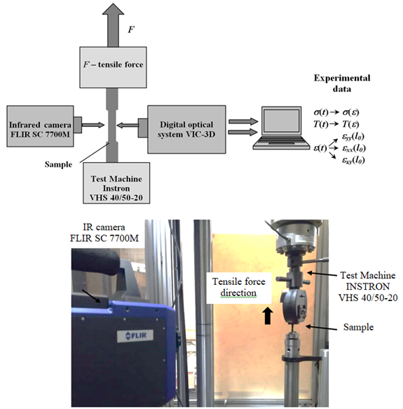
Экспериментальная установка
Instron VHS 40/50-20
Рис. 6. Общий вид установки.

Slide 12
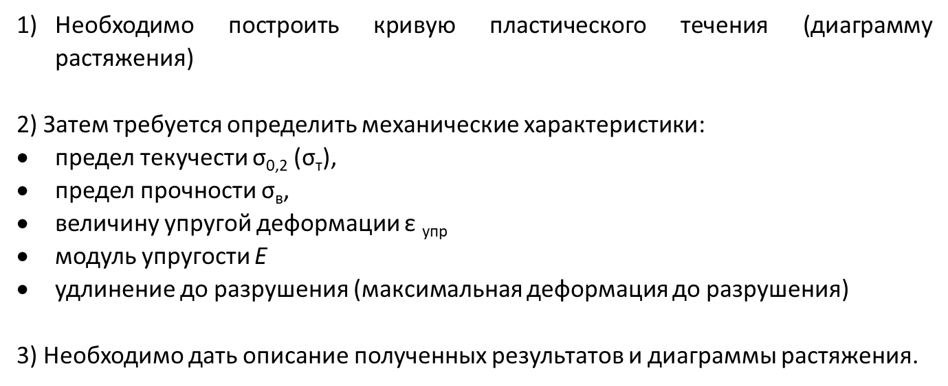
Проверочная работа №3
Тема: «Расчет кривой пластического течения»
Необходимо построить кривую пластического течения (диаграмму растяжения)
2) Затем требуется определить механические характеристики:
предел текучести σ_{0,2} (σ_{т}),
предел прочности σ_{в},
величину упругой деформации ε _{упр}
модуль упругости Е
удлинение до разрушения (максимальная деформация до разрушения)
3) Необходимо дать описание полученных результатов и диаграммы растяжения.

Slide 13
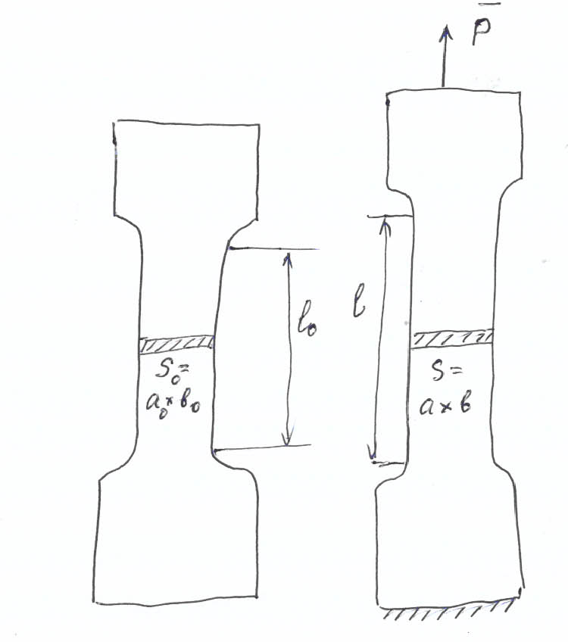
Форма и размеры образцов
Для проведения экспериментов были подготовлены плоские образцы из сплава Zr-1%Nb. Их размеры приведены в приложенном файле «Размеры образцов Zr-1Nb.doc» и на слайде 14 .
Рис. 7. Общий вид образцов
на растяжение.

Slide 14
Исходные параметры образцов
Таблица 1 – Данные образцов и их предварительной обработки.
Номер образца | Ширина, а, мм | Толщина, b, мм | Длина рабочей части, l₀, мм | Структурное состояние
1 | 8,05 | 0,89 | 30 | Ультрамелкозернистое состояние, Средний размер зерна – 0,2 мкм
2 | 8,04 | 0,76 | 30
3 | 8,02 | 0,82 | 30
4 | 7,97 | 0,87 | 30
5 | 7,87 | 0,9 | 30
6 | 7,96 | 0,71 | 30
7 | 8,06 | 0,73 | 30
8 | 7,94 | 0,84 | 30
9 | 7,97 | 0,81 | 30 | Ультрамелкозернистое состояние + отжиг длительностью 1 час при 400°С, средний размер зерна – 0,3 мкм
10 | 7,99 | 0,84 | 30
11 | 8,07 | 0,87 | 30
12 | 8,02 | 0,83 | 30
13 | 7,85 | 0,92 | 30 | Ультрамелкозернистое состояние + отжиг длительностью 1 час при 450°С, средний размер зерна – 0,7 мкм
14 | 7,86 | 0,96 | 30
15 | 7,96 | 0,85 | 30
16 | 7,98 | 0,68 | 30
17 | 8,02 | 0,87 | 30 | Ультрамелкозернистое состояние + отжиг длительностью 1 час при 500°С, средний размер зерна – 1,2 мкм
18 | 8,02 | 0,92 | 30
19 | 8,08 | 0,9 | 30
20 | 8,09 | 0,91 | 30
21 | 7,95 | 0,81 | 30 | Ультрамелкозернистое состояние + отжиг длительностью 1 час при 600°С, средний размер зерна – 2,0 мкм
22 | 8,0 | 0,82 | 30
23 | 8,02 | 0,83 | 30
24 | 8,0 | 0,82 | 30
25 | 7,93 | 0,81 | 30
26 | 8,01 | 0,82 | 30
27 | 8,04 | 0,83 | 30
28 | 8,06 | 0,83 | 30

Slide 15
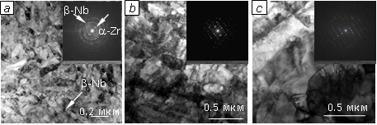
Микроструктура сплава Zr – 1 мас. % Nb
С помощью термического отжига в диапазоне температур 400-600 °С были подготовлены образцы с различным размером зёрен (от 0,2 до 2 мкм). Параметры обработки представлены в файле «Размеры образцов Zr-1Nb.doc» и на слайде №14. (см. столбец «Структурное состояние»). Ниже приведены изображения их структуры.
Рис. 8. Электронно-микроскопические светлопольные с соответствующими микродифракциями изображения сплава Zr - 1 мас. % Nb в УМЗ состоянии и после отжигов, °С: a − УМЗ; b − 400; c− 450; стрелками показаны рефлексы от идентифицированных фаз и сами фазы.

Slide 16
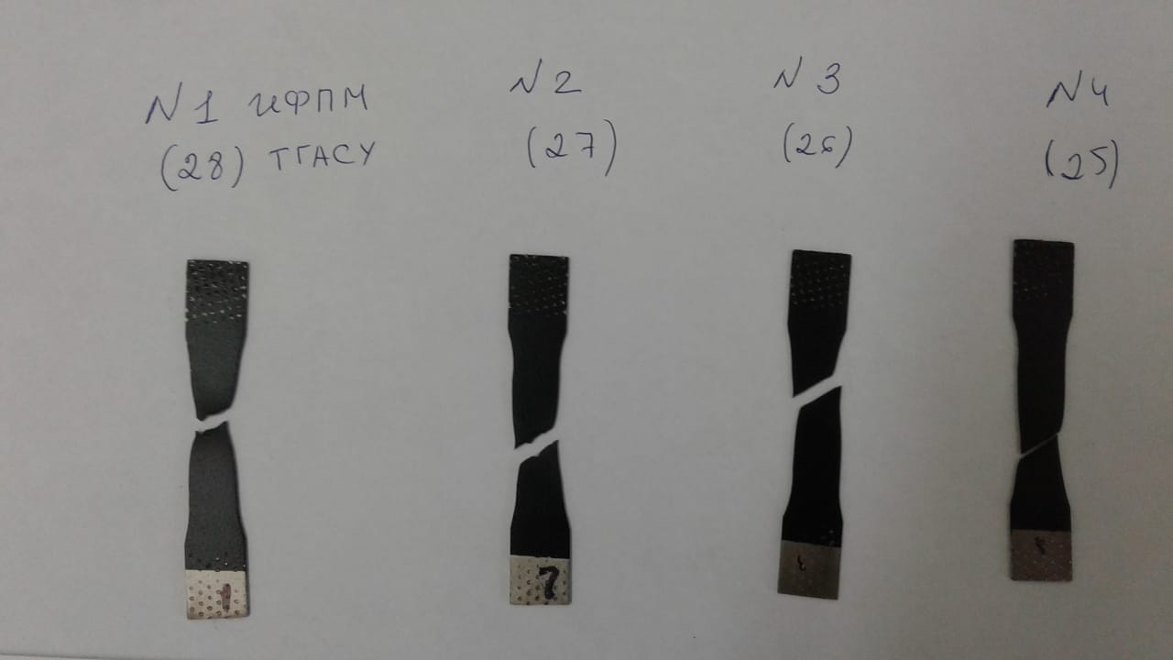
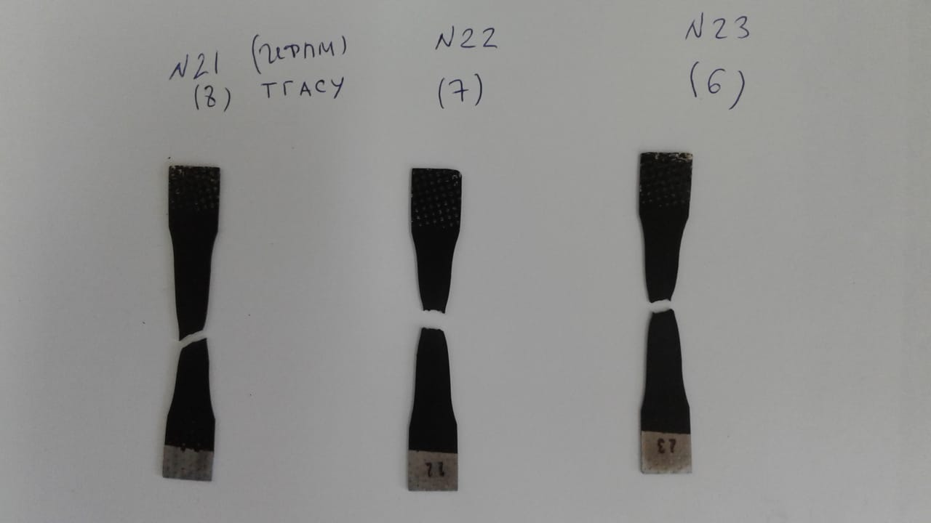
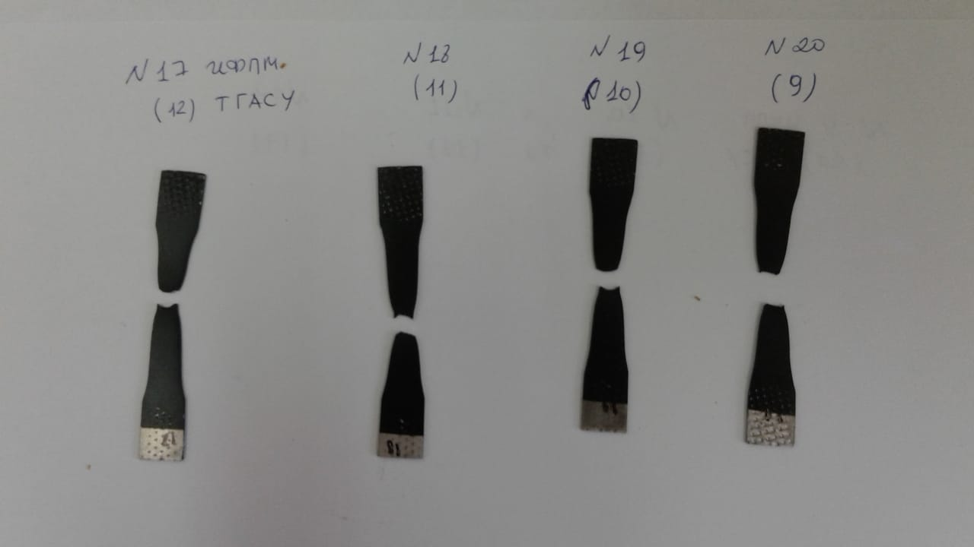
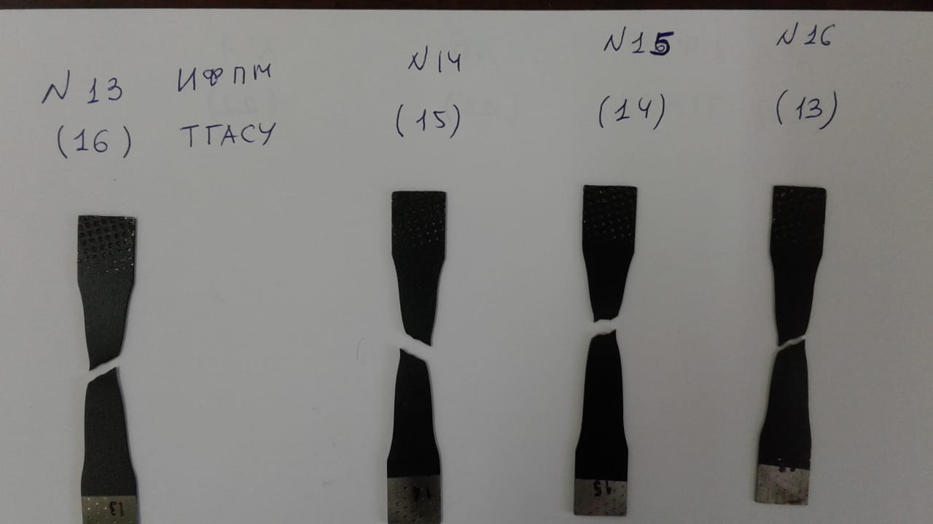
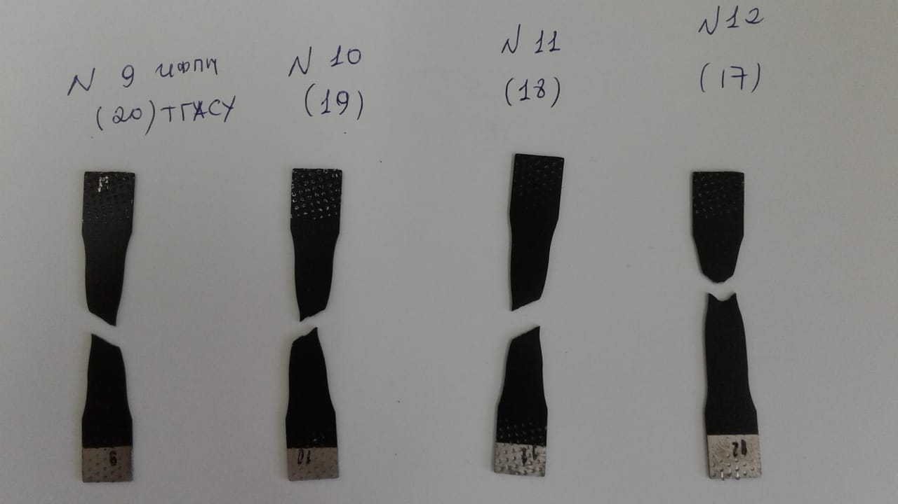
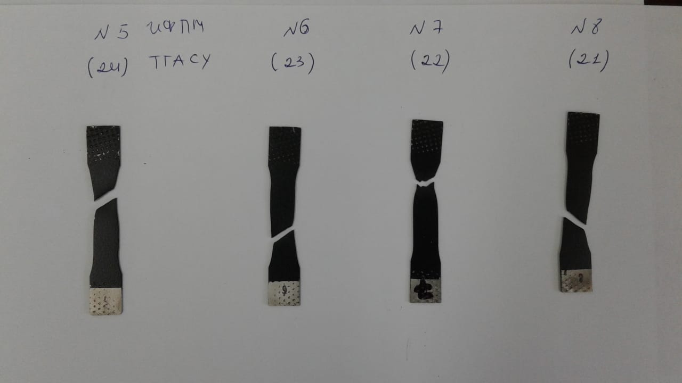
Образцы сплава после механических испытаний на растяжение
Рис. 9. Фотографии
образцов после
испытаний.

Slide 17
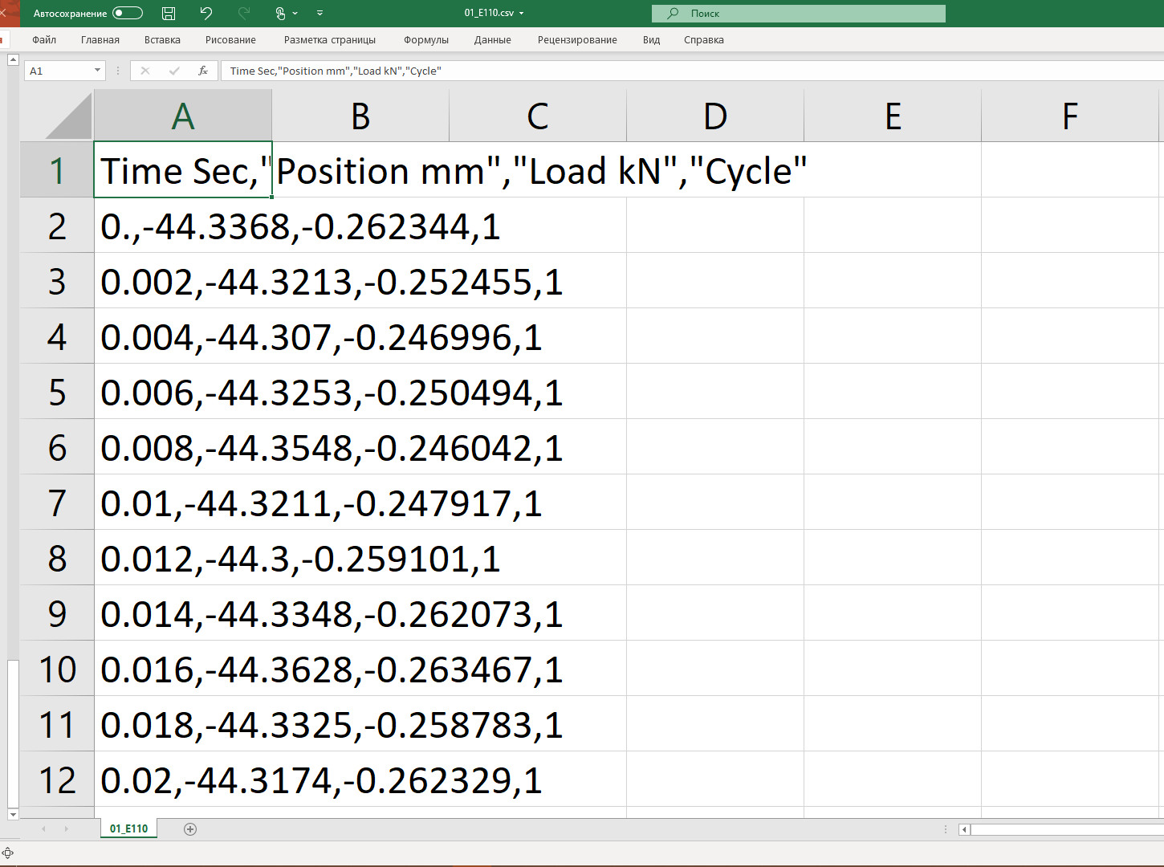
Результаты испытаний
В таблице Excel приведены следующие данные:
в столбце 1 – время (сек);
в столбце 2 - расстояние (мм);
в столбце 3 – нагрузка (кН).
Рис. 10. Результаты испытаний.

Slide 18
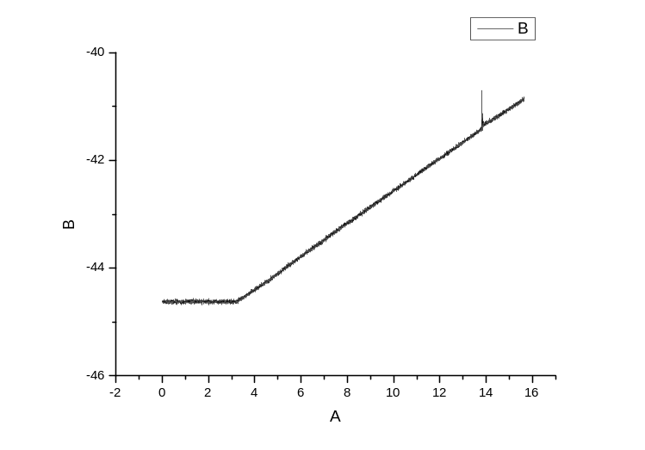
Последовательность выполнения задания
1. Импортировать заданный файл с измерениями в проект OriginPro 8.1 с помощью команд: File->Import->CommaDelimited(csv) [Доступ к программе через сайт vap.tpu.ru (логин и пароль от личного кабинета на сайте ТПУ)]
2. С помощью программного пакета Origin построить кривые нагружения:
«время - удлинение»;
«время - нагрузка».
3. На графике «Нагрузка от времени»:
- найти значение «мертвого времени» t₀*;
в колонке «Load» найти значение соответствующее t₀;
Всё, что соответствует горизонтальному участку графика на начальном этапе, т.е. до времени порядка 4 сек, нужно вырезать.
* «Мертвое время» – время до начала изменения удлинения образца (т.е. до устранения возможных люфтов при закреплении образца в захватах).

Slide 19
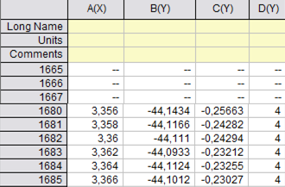
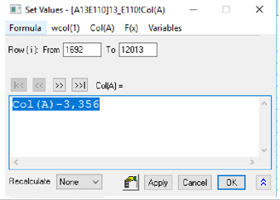
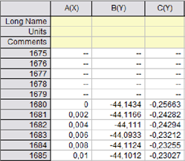
вырезать массивы исходных данных выше значения t₀;
- вычесть из «Time» значение t₀;
Для выполнения этих процедур нужно использовать следующие команды из верхней строчки меню: Analysis->Mathematics->Set Column Values.
В этом окне с помощью пункта Col(A) горизонтального меню выбрать нужный нам столбец (например, А). В поле для формулы записать нужную формулу для вычислений с участием данных в столбце А.
Эти действия нужно выполнять, предварительно выделив какой-либо столбец (все данные в этом столбце будут заменены на значения, которые рассчитаются с помощью назначенной формулы), или записав его в окошке, справа от стрелок. Затем нужно нажать на кнопку «Apply».

Slide 20
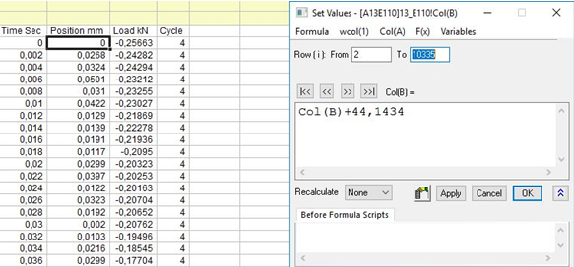
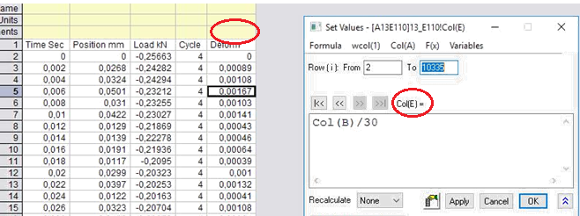
4. Рассчитать Δl:
ко всем значениям в колонке «Position» (B(Y)) прибавить «нулевое» значение (соответствующее окончанию «мёртвого времени»).
5. Рассчитать деформацию: ε = Δl/l₀
(l₀ - размеры образца до растяжения, приведены в таблице 1)

Slide 21
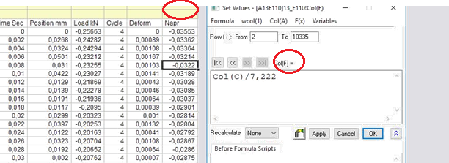
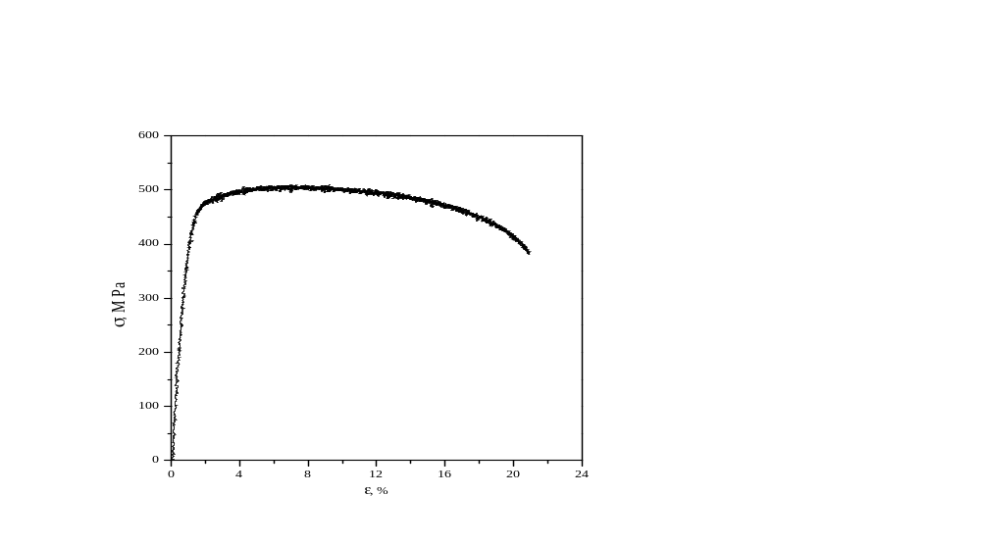
6. Рассчитать напряжение:
σ = F/S₀,
где F – нагрузка (Н), S₀ = a₀ × b₀ [мм²], а₀ – ширина образца, b₀ – толщина образца.
a₀, b₀ - (приведены в таблице 1) размеры образца до растяжения.
7. Построить кривую пластического течения «деформация (%) - напряжение (МПа)».
Рисунок. Диаграмма растяжения сплава Zr - 1 мас. % Nb, далее указываем состояние, как в таблице.

Slide 22
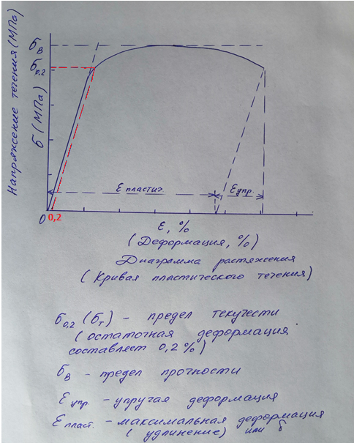
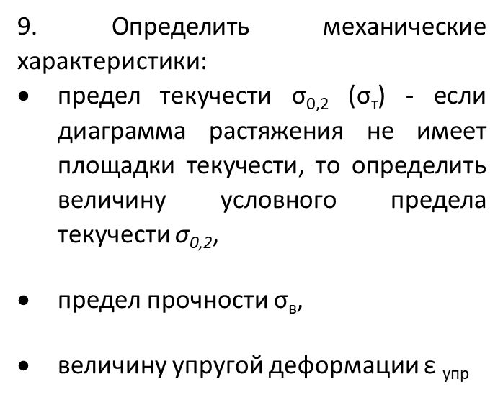
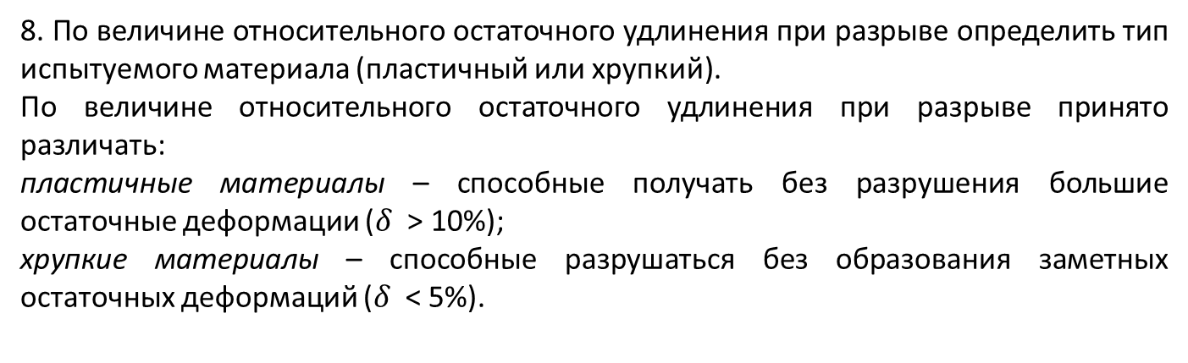
8. По величине относительного остаточного удлинения при разрыве определить тип испытуемого материала (пластичный или хрупкий).
По величине относительного остаточного удлинения при разрыве принято различать:
пластичные материалы – способные получать без разрушения большие остаточные деформации ($δ$ > 10%);
хрупкие материалы – способные разрушаться без образования заметных остаточных деформаций ($δ$ < 5%).
9. Определить механические характеристики:
предел текучести σ_{0,2} (σ_{т}) - если диаграмма растяжения не имеет площадки текучести, то определить величину условного предела текучести σ_{0,2},
предел прочности σ_{в},
величину упругой деформации ε _{упр}

Slide 23
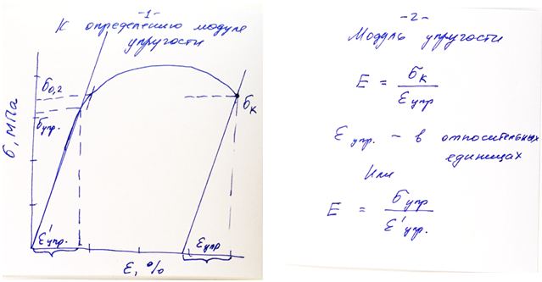
10. Определить модуль упругости Е
11. На графике «напряжение (МПа) – деформация (%)» показать участки упругости, площадку текучести, участок упрочнения, участок местной текучести.

